Slide 1
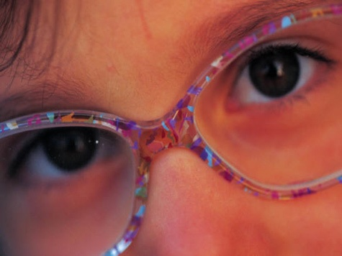
Муниципальное общеобразовательное учреждение «Средняя общеобразовательная школа № 2»
Менделеевского муниципального района
Республики Татарстан
Исследовательская работа по экологии
Тема: « Зрение, как основа здоровья человека»
ИСПОЛНИТЕЛИ:
ШАГАПОВА АЛИНА(4 КЛАСС), ШАГАПОВА Н.М.
РУКОВОДИТЕЛЬ РАБОТЫ: СОЗОНОВА Е. В.
МЕНДЕЛЕЕВСК-2012

Slide 2
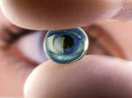
Зрение — способность воспринимать свет, цвет и пространственное расположение объектов в виде изображения. Поскольку организм ребенка очень восприимчив ко всякого рода воздействиям, именно в детском возрасте зрению должно быть уделено особое внимание.
Выбор темы:
Цель работы:
подробно изучить и проанализировать причины возникновения нарушения зрения у детей.

Slide 3
Задачи:
1.Определить причины нарушения зрения у детей младшего школьного возраста.
2.Определить, как влияет нарушение зрения на растущий организм ребенка, к каким последствиям это приводит.
3.Доказать, что нарушение школьных условий гигиены зрения вредит здоровью ребенка и предложить свои способы решения проблемы.

Slide 4
Объект, предмет и база исследования:
1.ОБЪЕКТ ИССЛЕДОВАНИЯ: человек.
2.ПРЕДМЕТ ИССЛЕДОВАНИЯ: зрение, как основа здоровья человека.
3.УЧАСТНИКИ ИССЛЕДОВАНИЯ: учащиеся 1-4 классов.
ГИПОТЕЗА ИССЛЕДОВАНИЯ:
Мы предполагаем, что нарушение домашних и школьных условий гигиены зрения вредит здоровью ребенка.
МЕТОДЫ ИССЛЕДОВАНИЯ:
Анализ, опрос, наблюдение, сбор информации из книг, журналов , газет, эксперимент, работа с Интернет-ресурсами, практические методы.
РЕЗУЛЬТАТЫ ИССЛЕДОВАНИЯ.

Slide 5
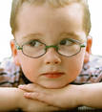
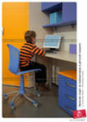
Зрение принадлежит к числу интереснейших явлений природы.
Зрение дает людям 90 % информации, воспринимаемой из внешнего мира.
Потеря зрения, особенно в детском возрасте - это трагедия.
Дефицит движений современного человека неизбежно пагубно отражается и на наших глазах.
Чрезмерные информационные нагрузки на глаза и мозг приводят к серьезным нарушениям и заболеваниям.
Особенно остро в последнее время этот вопрос встал из-за пагубного влияния дисплеев и компьютеров на зрение.

Slide 6
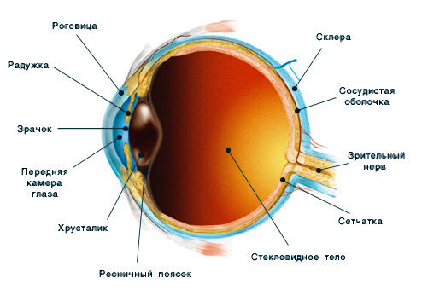
Строение глаза

Slide 7
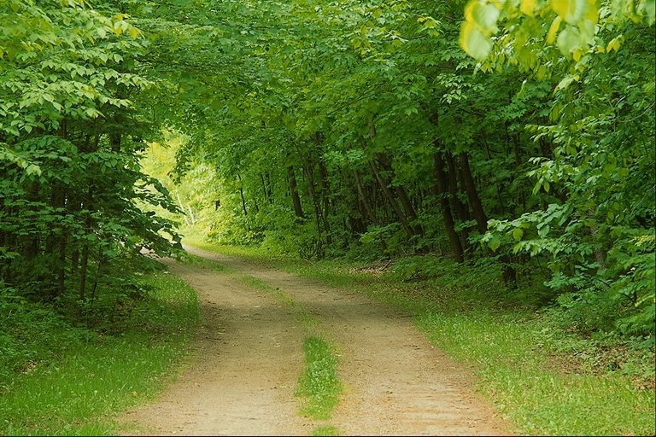
Так видит мир здоровый человек

Slide 8
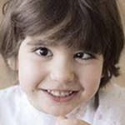
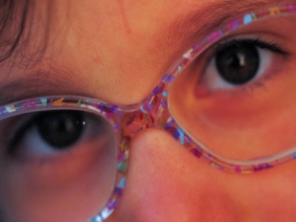
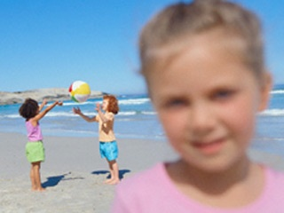
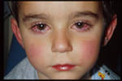
Наиболее распространенные формы нарушения зрения у детей:
- врожденная слепота
- косоглазие
- неспособность различать цвета (дальтонизм)
- близорукость (миопия)
- дальнозоркость
- дефокусировка (астигматизм)
- воспаление глаз (конъюнктивит)
- глаукома
- катаракта
- слабое ночное зрение (куриная слепота)
- повреждения глаз, связанные с некоторыми видами спорта.

Slide 9
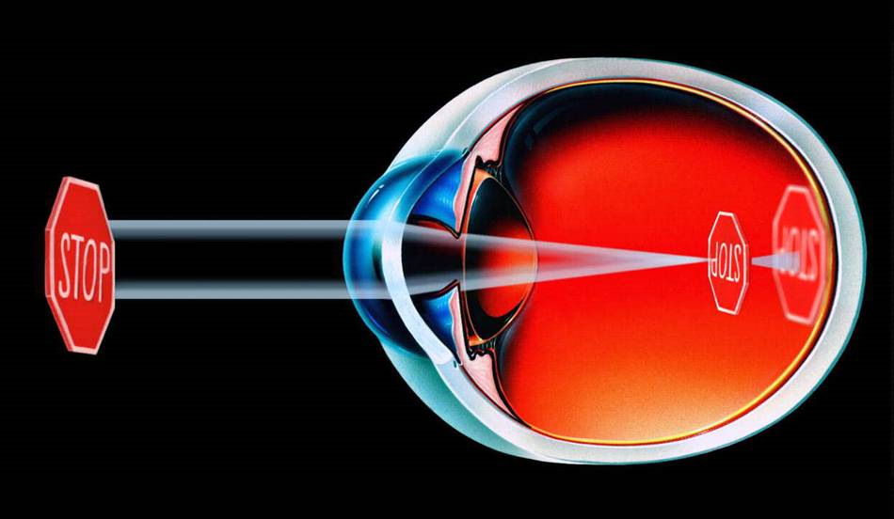
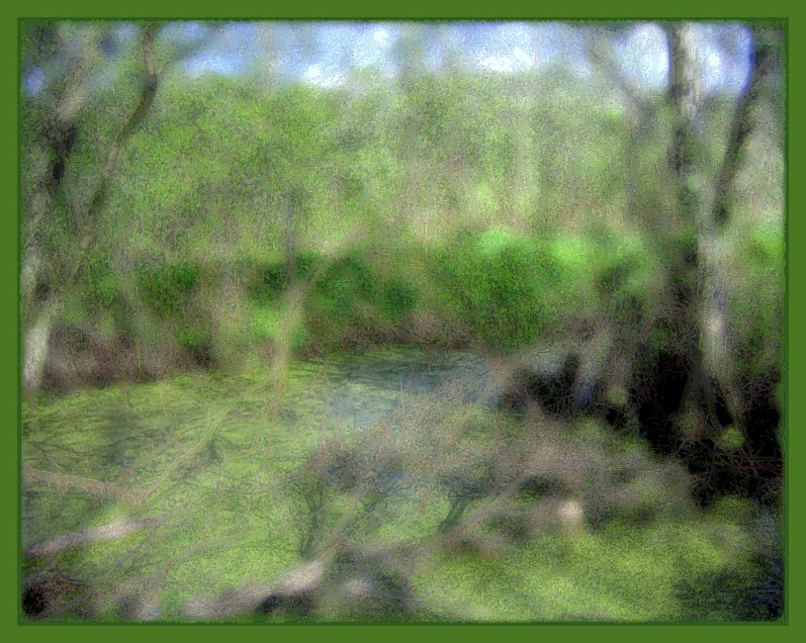
Близорукость (миопия).

Slide 10
Типы миопии
По возрастному периоду возникновения:
- врожденная
- приобретенная
По степени:
- слабая
-средняя
-высокая
По клиническому течению:
- стационарная
- прогрессирующая
По наличию осложнений:
- неосложненная
- осложненная

Slide 11
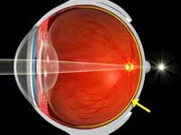
Дальнозоркость.

Slide 12
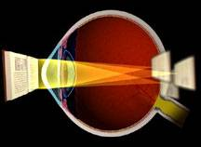
Астигматизм

Slide 13
Наиболее ужасающих размеров среди нарушений зрения у школьников занимает близорукость.
Зрение школьников является предметом широких и всесторонних исследований. При этом все исследователи обнаруживают общую закономерность - увеличение числа учащихся с близорукостью от младших классов к старшим.
С возрастом увеличивается не только процент близорукости учащихся, но и степень близорукости.

Slide 14
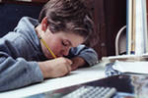
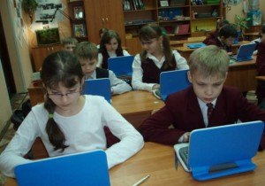
Основными факторами, стимулирующим миопию у школьников, считается :
1.Недостаточное освещение рабочего места в школе (особенно при искусственном освещении). Неизменный вред приносит недостаточная освещенность рабочего места в домашних условиях во время приготовления уроков и чтения.
2.Неправильная посадка за рабочим столом. Вредная привычка читать и писать, сильно склонив голову, сгорбившись, с наклоном в сторону, в неудобном положении способствует развитию ослаблению зрения.
3.Увеличение интенсивности зрительных нагрузок.
4.Доступность электронных средств обучения.

Slide 15
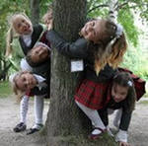
Все основные гигиенические вопросы режима для школьника в обычных школах имеют прямое отношение к работе учителя, а именно:
1. Построение учебного дня в школе.
2. Организация уроков и перемен.
3. Организация занятий и отдыха во внешкольное время

Slide 16
В первую очередь, нужно сказать об организации учебного процесса для учащихся младших классов.
У детей младшего школьного возраста отсутствуют еще достаточные навыки чтения, письма, длительного сидения.
Поэтому учителю следует увеличивать число уроков в день постепенно.
учащиеся с 1 по 4 класс должны заниматься только в первую смену.
нужно пользоваться только легкими светлыми шторами
для обеспечения оптимальной освещенности на рабочем месте необходимо включать искусственное освещение.
Стены в классах и поверхности столов следует окрашивать в светлые тона.
Оконные стекла надо чаще мыть и протирать.
нельзя ставить на подоконник предметы, закрывающие доступ света, например, высокие цветы.

Slide 17
необходимо каждую четверть пересаживать детей на другой ряд парт, оставляя на одинаковом расстоянии от классной доски.
Учителя должны регулярно проводить беседы с родителями об организации занятий в домашних условиях.
Нельзя приступать к выполнению домашнего задания тотчас по приходу из школы.
1 – 2 часа отдыха после занятий в школе значительно уменьшает общее утомление учащихся
Большое значение имеет и правильное устройство рабочего места школьника в домашних условиях.

Slide 18
Особая проблема это - ДЕТИ У ТЕЛЕВИЗОРА и компьютера
Правила гигиены при просмотре телевизора
лучше всего расположиться от телевизора не ближе, чем на 2- 3 метра
лучше следует сидеть не сбоку, а прямо перед экраном.
Если школьник носит очки для дали, ему следует их надеть, чтобы излишне не напрягать зрение.
Смотреть телевизор следует в освещенной комнате
. Детям младшего школьного возраста следует смотреть только дневные передачи не более получаса.

Slide 19
Правила работы за компьютером
не подключать к розетке компьютера другие электроприборы
на монитор не должны попадать прямые солнечные лучи
работа с компьютером не должна превышать 2 часа в день
компьютер должен находиться в углу, т.к. сзади излучение выше ,чем от экрана
расстояние от экрана до глаз - менее 50 см.
в помещении периодически должна проводиться влажная уборка

Slide 20
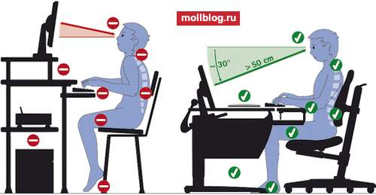
Как правильно сидеть при работе на компьютере.
- неверно
верно

Slide 21
Правила гигиены при выполнении
домашних заданий
источник света должен освещать только рабочую поверхность
мощность лампочки в лампе должна быть не менее 60 Ватт
Расстояние от глаз до книги должно быть 35-40 см
выполнение домашних заданий должно происходить в специально оборудованном месте
свет должен падать с левой стороны

Slide 22
Эксперимент
Всего58 чел.-100%
миопия
7чел.- 12%
+ Н.О.
3 чел.-5%
- Н.О.
4 чел.-7%
Здоровые
51чел.-88%
- Н.О.
49 чел.-84,5%
+ Н.О.
2 чел.-3,5%
Н.О. - диагноз «нарушение осанки» « +» - имеется нарушение;
«-» - не имеется нарушение

Slide 23
Результаты Анкеты-опроса показали, что:
100% опрошенных детей знают, зачем человеку зрение.
Только 22% детей знают основные болезни глаз.
90% детей указали, что причиной ухудшения зрения, они считают компьютер и телевизор, неправильное положение спины во время занятий.
Практически все (97%) знают, что нельзя долго находиться у телевизора и компьютера – это может привести к потере зрения.
67,3% указали, что для того чтобы не потерять надо поменьше сидеть за компьютером, правильно питаться (15%), сидеть прямо при выполнении школьных заданий(18%), ходить к врачу (4%).
92% детей делают уроки за столом, остальные, где придется (даже на подоконнике).
У 94% детей дома есть свое рабочее место.
Только 67,5% пользуются настольной лампой при выполнении домашних заданий.
63% детей хотят сидеть за 1 партой, потому что хорошо видно.

Slide 24
Результаты замеров.
требования | нормы |  |  |  | Выполняется (+) или нет (-)
 |  |  |  |  | 1 кл. | 2 кл. | 3 кл. | 4 кл.
Стены | Светлых тонов |  |  |  | + | + | + | +
Размеры мебели (по классам) | 1 класс | 2 класс | 3 класс | 4 класс
Крышки столов от пола(мм) | 520 | 580 | 580 | 640 | + | - | - | -
Передний край сиденья от пола(мм) | 300 | 340 | 340 | 380 | + | - | - | -
Угол наклона столешницы | 15-17◦ |  |  |  | - | - | - | -
Расстояние, см:
Между рядами столов | Н.м.60см |  |  |  | + | + | + | +
От первой парты до доски | Н.м.240см |  |  |  | - | - | - | -
От последней парты до доски | Н.м. 860см |  |  |  | + | + | + | +
Высота нижней части доски над полом | 70-90 см |  |  |  | + | + | + | +
Цвет доски | Темно-зеленый |  |  |  | + | + | + | +
Естественное освещение | левостороннее |  |  |  | + | + | + | +
Окна | Южные, ю-в, восточные стороны |  |  |  | + | - | - | -
шторы | Светлых тонов |  |  |  | + | + | + | +
Цветы | Не ставить на подоконники высокие цветы |  |  |  | + | + | + | +
Мытье окон, стекол | Не реже 2 раза в год |  |  |  | + | + | + | +
Искусственное освещение: Потолочные люминесцентные лампы | Параллельными рядами вдоль наруж. и внутр. стен |  |  |  | + | + | + | +

Slide 25
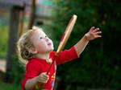
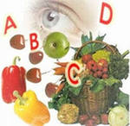
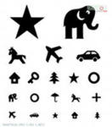
Рекомендации:
1.Почаще давайте глазам отдых.
- Если у ребенка хорошее зрение, он должен делать перерыв в занятиях каждые 40 мин.
Если уже слабая близорукость - через каждые 30 мин
2. Отдых для глаз - это когда ты бегаешь, прыгаешь, смотришь в даль.. Выполняйте с ребенком физкультминутки, направленные на улучшение зрения
3.Ограничьте компьютер и телевизор.
4.Книжку или тетрадку держите на расстоянии 35-40 см.
5.Закаляйтесь, занимайтесь спортом.
6.Ешьте полезные для глаз продукты (творог, кефир, отварная рыба, говядина, морковь, капуста, чернику, зелень), принимайте витамины.
7.Систематически посещайте врача-окулиста.

Slide 26
Физкультминутки для глаз.
Нарисуйте мысленно глазами:
1 – прямоугольник длиной 3м и высотой 2,5м;
2- диагональ сверху справа- вниз налево, затем обратно;
3 - диагональ сверху слева – вниз направо, затем обратно;
4- прямую линию слева направо и обратно;
5 – верхнюю дугу;
6- нижнюю дугу;
7 - окружность.
8- на стекле на уровне глаз нарисуйте черную точку. Чередуя смотрите сначала на точку, затем в даль и т.д.
Игра: « Послушный цыпленок»
Цель игры: коррекция зрения.
Суть игры заключается в том, что дети по команде преподавателя мысленно глазами передвигают цыпленка по таблице. Иногда даже сами дети дают команды.

Slide 27
Вывод: наше зрение зависит от нас самих!!!
Берегите зрение.

